Slide 1
Amazon Connect 機能開発 （要件ヒアリングから開発・テスト・本番展開を実施）
2023年8月25日 ソフトウェアソリューション事業本部 デジタルソリューション事業部 デジタルイノベーション担当 インターン生 福島礼珠

Slide 2
目次
インターンシップを通じて
要求とシステム
スケジュール管理機能の構築
CSVとDynamoDBの同期
YAMLテンプレートとスタックの展開
振り返り

Slide 3
01
インターンシップを通じて

Slide 4
インターンシップを通じて
できたこと
Amazon Connectの基本的機能の実装
Lambdaを用いた独自の機能の開発
DynamoDBの効果的なテーブル設計
AWSサービスを利用した一連の機能開発
得られたこと
CloudFormationを使った容易な環境展開
できなかったこと
システムの利用者目線に立った機能開発
気付いたこと
単体テストの重要性
Lambdaの利便性
Infrastructure as Codeの有効性

Slide 5
02
要求とシステム

Slide 6
インターン期間の課題
テーマ： 顧客からの要望に基づき、要件ヒアリングから開発・テスト・本番展開までの一連の流れを経験する
顧客要望
システム実装 概要
Amazon Connectでは、祝日・臨時休業日の設定ができないため柔軟なスケジュール管理をしたい。
3. スケジュール管理機能の構築
Lambda、DynamoDBでのスケジュール管理
オペレータ部門管理者ではスケジュールの参照・更新ができないため、オペレータ部門管理者が参照・更新できる仕組みがほしい。
4. CSVとDynamoDBの同期
S3、EventBridgeを交えた夜間バッチ処理
拠点追加時に新規リソースの展開に時間が掛かっており、作業時間を短縮したい。
5. YAMLテンプレートとスタックの展開
CloudFormationでのAWSリソースの展開

Slide 7







全体構成
お客様
オペレータ
Amazon Connect
AWS Lambda
Amazon DynamoDB
Amazon S3
Amazon EventBridge
AWS CloudFormation
オペレータ部門 管理者

Slide 8
03
スケジュール管理機能の構築

Slide 9
Amazon Connectの設定
新規ユーザ登録、エージェントステータスの追加
オペレーション時間の設定
ルーティングプロファイルの作成
キューに発信電話番号及び発信フローの割り当て
着信用電話番号に着信フローの割り当て

Slide 10
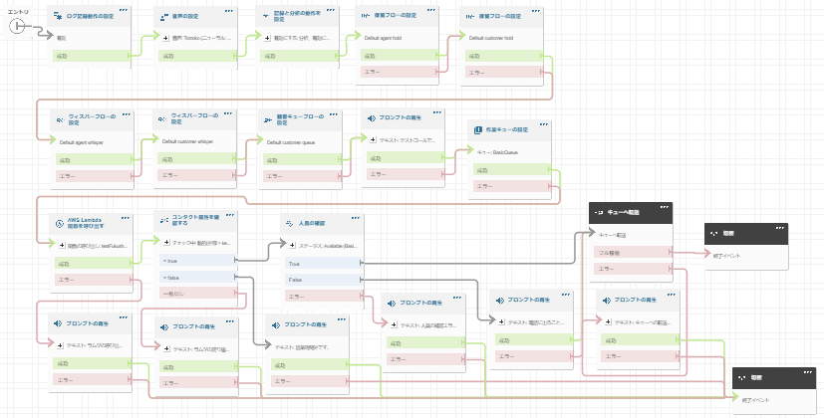
Amazon Connect 着信フロー

Slide 11
Lambdaのフローチャート
開始
Amazon Connectからインスタンスとフローを取得
営業日及び営業時間内か
No
Yes
今日の日付及び現在時刻を取得
戻り値にTrueを設定
戻り値にFalseを設定
値をもとにDynamoDBから該当するレコードを取得
終了

Slide 12
DynamDBのテーブル設計
NO | 項目名(日本語) | 項目名(英語) | 属性 | キー項目 | 項目説明
1 | キュー | queue | 文字列 | パーティションキー | AmazonConnectのキューを識別。
2 | 日付 | day | 文字列 | ソートキー | 一意の日付を設定。
3 | 休日判定 | isHoliday | BOOL |  | 休日かどうか判定する。 休日の場合はtrue。
4 | 臨時休業日判定 | isTempHoliday | BOOL |  | 臨時休業日かどうか判定する。 臨時休業日の場合はtrue。
5 | 臨時休業時間開始 | startTempClosingTime | 文字列 |  | 臨時休業時間の開始時刻。
6 | 臨時休業時間終了 | endTempClosingTime | 文字列 |  | 臨時休業時間の終了時刻。

Slide 13
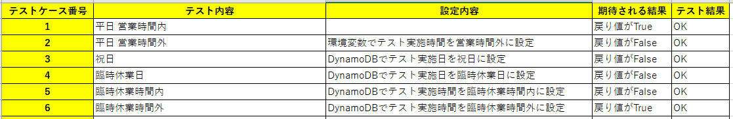
単体テスト
その他
言語：Python
環境変数の設定
IAMロールの適用と適切なIAMポリシーの作成

Slide 14
04
CSVとDynamoDBの同期

Slide 15
Lambdaのフローチャート
開始
S3からCSVファイルを取得
DynamoDBのデータに対して
全件処理を実行
DynamoDBからテーブルの全データを取得
同一のデータが存在する
Yes
No
CSVのデータに対して
全件処理を実行
何もしない
データを削除対象とする
同一のデータが存在する
Yes
No
データを更新対象とする
データを追加対象とする
DynamoDBに対して
追加・更新・削除処理を実行
終了

Slide 16
CSVファイルのデータ構造設計
NO | 項目名(日本語) | 項目名(英語) | 属性 | キー項目 | 項目説明
1 | キュー | queue | 文字列 |  | AmazonConnectのキューを識別。
2 | 日付 | day | 文字列 |  | 一意の日付を設定。
3 | 休日判定 | isHoliday | 文字列 |  | 休日かどうか判定する。 休日の場合はtrue。
4 | 臨時休業日判定 | isTempHoliday | 文字列 |  | 臨時休業日かどうか判定する。 臨時休業日の場合はtrue。
5 | 臨時休業時間開始 | startTempClosingTime | 文字列 |  | 臨時休業時間の開始時刻。
6 | 臨時休業時間終了 | endTempClosingTime | 文字列 |  | 臨時休業時間の終了時刻。

Slide 17
Amazon EventBridge
スケジュールの作成
cron式の適用
Lambda関数の登録

Slide 18
05
YAMLテンプレートとスタックの展開

Slide 19
本番展開を想定した移行を実施
DynamoDBテーブル：スケジュール情報を保持
Lambda関数：スケジュールを管理
S3バケット： CSVファイルをアップロード
Lambda関数： CSVファイルとDynamoDBの同期
EventBridge：夜間バッチ処理を実行
Amazon Connectの着信フロー
開発環境
本番環境
Amazon Connect
AWS Lambda
Amazon DynamoDB
Amazon Connect
AWS Lambda
Amazon DynamoDB
Amazon S3
Amazon EventBridge
Amazon S3
Amazon EventBridge
AWS CloudFormation

Slide 20
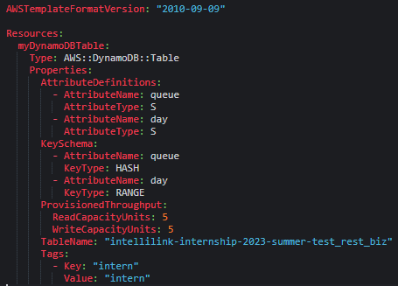
DynamoDBテーブルのYAMLテンプレート

Slide 21
06
振り返り

Slide 22
振り返り
できたこと
Amazon Connectの基本的機能の実装
Lambdaを用いた独自の機能の開発
DynamoDBの効果的なテーブル設計
AWSサービスを利用した一連の機能開発
得られたこと
CloudFormationを使った容易な環境展開
今後も継続していきたいこと
未知の領域への挑戦
システムの全体像を見渡すこと
できなかったこと
システムの利用者目線に立った機能開発
気付いたこと
単体テストの重要性
Lambdaの利便性
Infrastructure as Codeの有効性
今後取り組んでいきたいこと
素早くPDCAサイクルを回すこと
プログラミング及びシステム開発への深い理解

